Slide 1

Outdoordesign

Slide 2
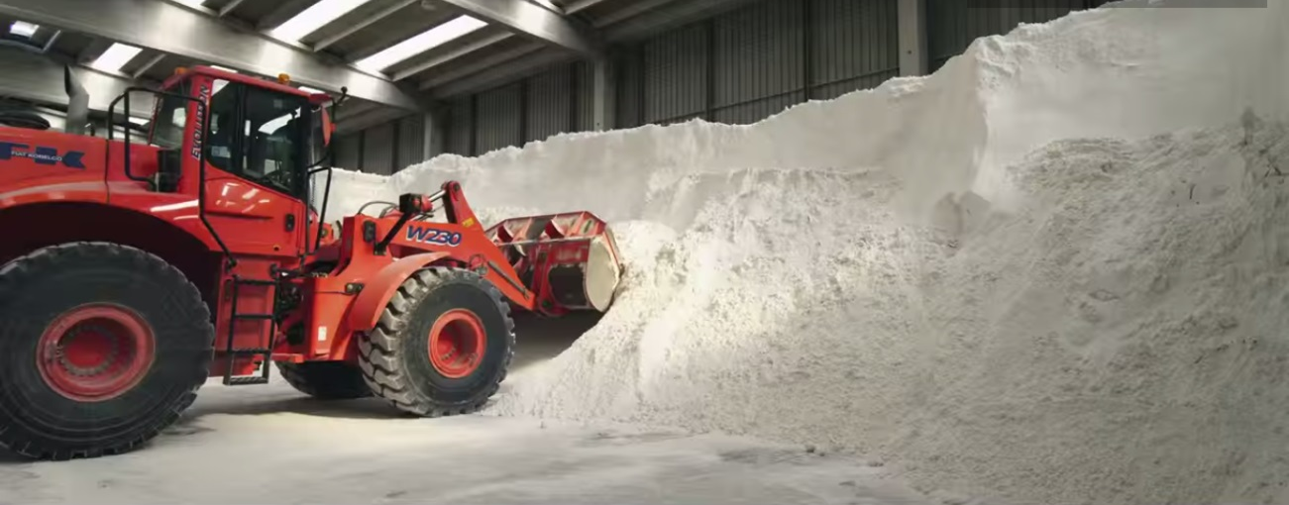
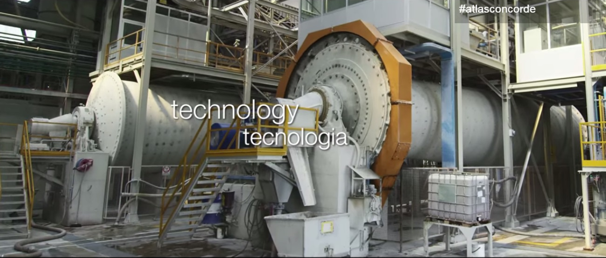
Продукция Atlas Concorde
Outdoordesign
Идеальная толщина для премиального исполнения
Цельные керамогранитные плиты толщиной 20мм, ректифицированные в монокалибре, размерами 30x60см*, 60x60см были разработаны для тех кто ищет идеальное соотношение между превосходной технической и эстетической составляющими.
* Изготавливаются по запросу
Что такое керамогранит?
Керамогранит получают путем прессования следующего сырья: песка, кварца, полевого шпата, каолина, глины и натуральных красителей.

Slide 3
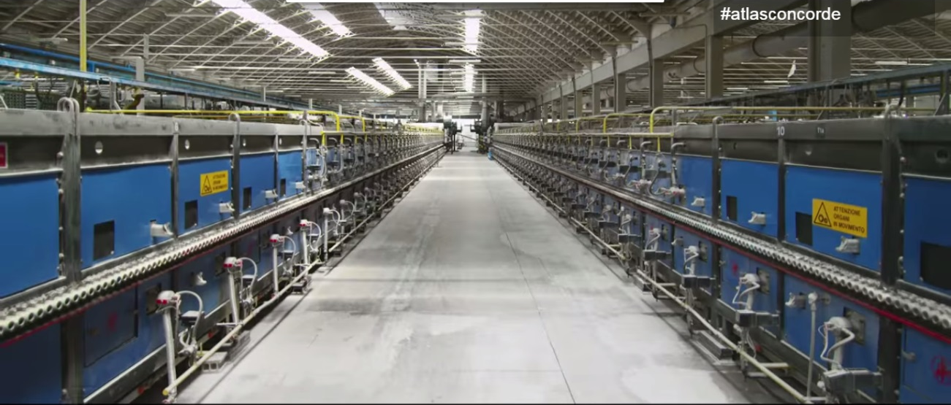
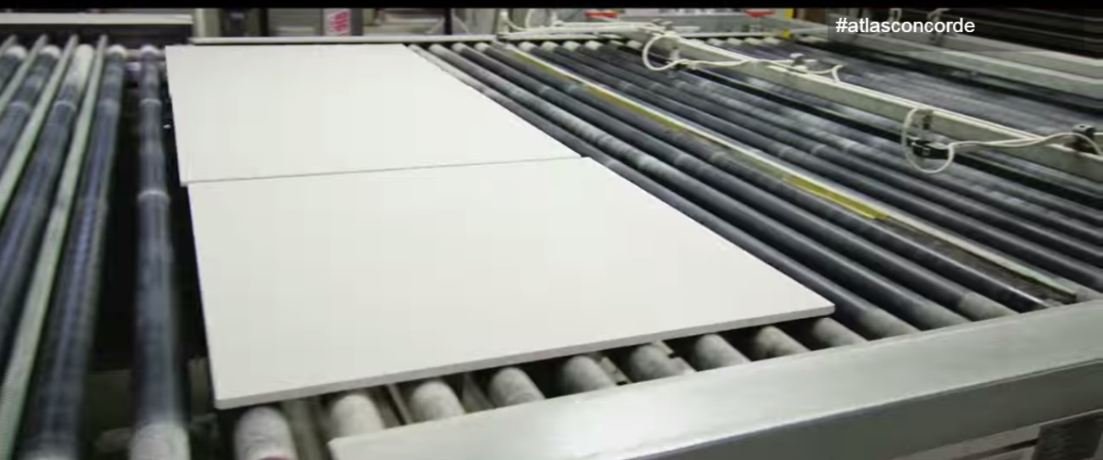
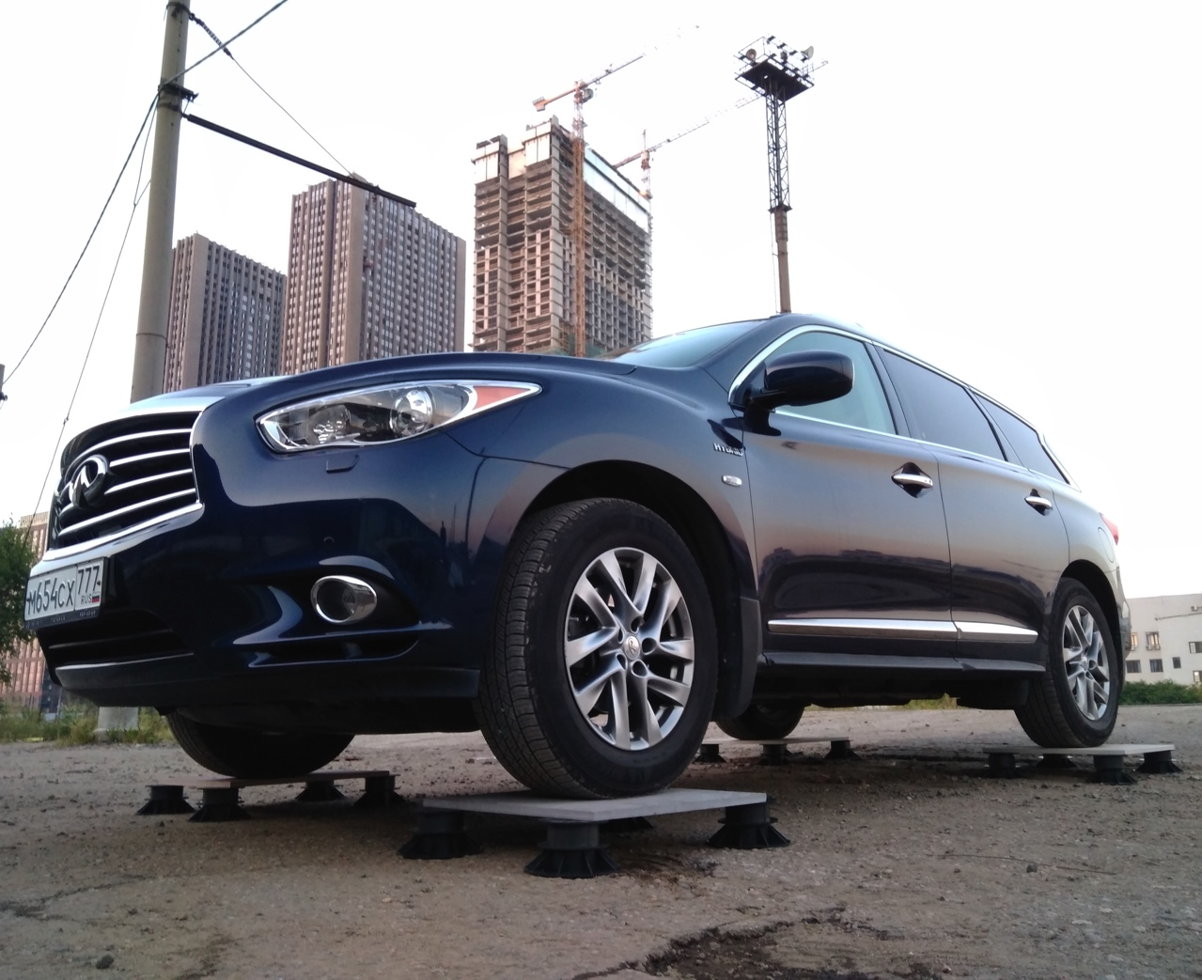
Продукция Atlas Concorde
Плиты обжигаются при температуре 1200 °C. Конечный продукт является исключительно прочным материалом с длительным сроком эксплуатации, который не поглощает влагу и обладает высокими техническими характеристиками
Предел прочности на изгиб: более 1,000 кг на одну плиту 60x60 см.
Превосходная противоскользящая
поверхность (R11 A+B+C)
Не поглощает влагу (<0,1%)
Не меняется внешне с течением времени
Стойкий к разрушениям со стороны
внешней среды, мха, плесени
Огнеупорный

Slide 4
Преимущества 20-мм материала
Не меняет цвет с течением времени (стойкий к ультрафиолету)
Стойкий к морозу и тепловым ударам
Легкий в установке и монтаже
Позволяет создать плавный переход из внутренних помещений на улицу и получить проект в едином стилевом решении
Легкий в уборке и мытье
Ассортимент насчитывает невероятное многообразие ректифицированных, ровных плит
Количество артикулов насчитывает более 50 позиций в итальянских коллекциях и 6 коллекций, 13 цветов российского производства.

Slide 5
Преимущества 20-мм материала (сравнение с натуральным гранитом)
Наименование показателя | Керамический гранит "Atlas Concorde" | Натуральный гранит | Примечания
Толщина | 20 мм (без отклонений) | 20 мм (± 3 мм - ГОСТ 9480-89)
Вес 1 м² | 44 кг | 55-60 кг
Допуск в размере | ± 0 мм (материал обрезается на станке и у всех плит один размер с точностью до долей мм) | ± 2 мм (допуск по ГОСТ 9480-89)
Водопоглощение (способность впитывать грязь и прочие субстанции) | ≤0,1% | 0,2-0,5% | Низкое водопоглощение керамогранита "Atlas Concorde" позволяет сохранить начальную текстуру, тональность в процессе длительной эксплуатации
Прочность при сжатии | 5000 кг/см² | 550 кг/см2 во влажном состоянии и 620 кг/см2 в сухом состоянии | Прочность керамогранита "Atlas Concorde" выше прочности натурального гранита более чем в 8 раз
Прочность при изгибе | 1300 кг/см² | нет данных
Разрушающее усилие (EN ISO 10545-4) | 1000 кг | нет данных
Твёрдость МООСА (способность к появлению царапин) | 8 | 6
Стойкость к глубокому истиранию | ≤ 0,15 г/см2 | от 0,47 до 0,59 г/см2 | Стойкость к истиранию керамогранита "Atlas Concorde" выше показателя натурального гранита более чем в 3 раза
Морозостойкость (испытание при 200 циклах заморозки/разморозки) | Выдерживает | Выдерживает
Стойкость к образованию пятен (в течение 24 часов плитки подвергаются воздействию различных загрязняющих веществ, а затем смываются водой) | 6 | 3
Химическая стойкость к кислотам (EN ISO 10545-13) | ULA (отсутствие видимых эффектов) | нет данных
Оксидирование (проявление ржавчины, при попадании воды) | невозможно | возможно, при наличии рудных вкраплений
Наличие скрытых дефектов, микротрещин | Гомогенный материал, отсутствуют | Возможно, так как материал всегда неоднородный.
При намокании проявление "ауры" изменение цвета | Невозможно | Сопутствующий эффект, особенно для светлых цветов гранита
Видимые инородные вкрапления, отличные по цету основного фона | Невозможно | Природный материал, наличие вкраплений, "дотов" иного цвета.
Изменение цвета, тональности начальной текстуры поверхности в процессе эксплуатации | Невозможно | В следствие физических характеристик материала, натуральный гранит в процессе эксплуатации изменяет тональность/её однородность, в следствии впитывания загрязняющих веществ при намокании. | Первоначальная тональность текстуры керамогранита "Atlas Concorde" сохраняется в процессе длительной эксплуатации

Slide 6
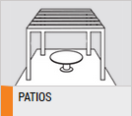
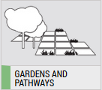
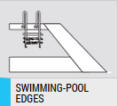
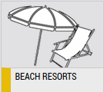
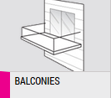
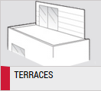
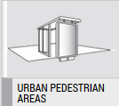
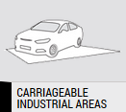
Outdoor design: область применения
Патио, внутренний дворик
Сады, садовые дорожки
Бордюры бассейнов
Пляжи
Балконы
Террасы, эксплуатируемые кровли
Городские пешеходные зоны
Парковки для машин

Slide 7
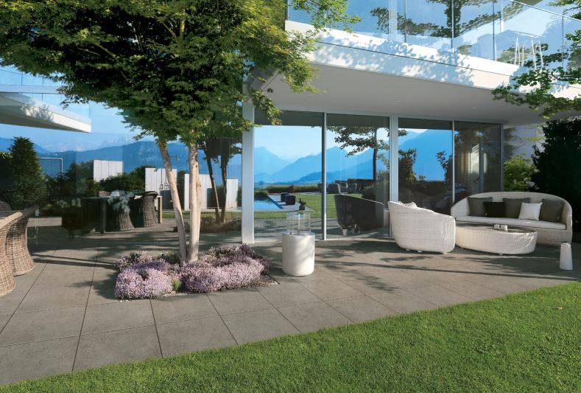
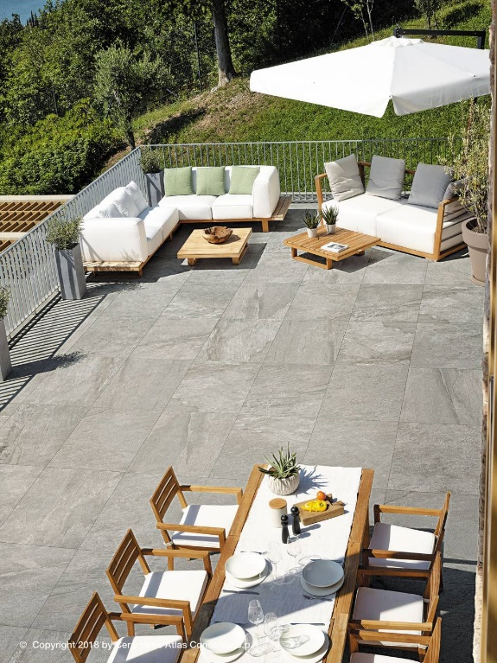
Способы укладки материала 20-мм материала
Легкий в установке
Сухая установка на траву или гравий

Slide 8
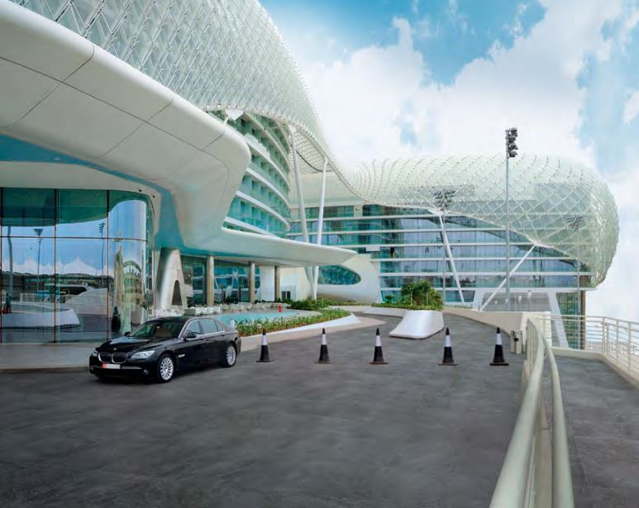
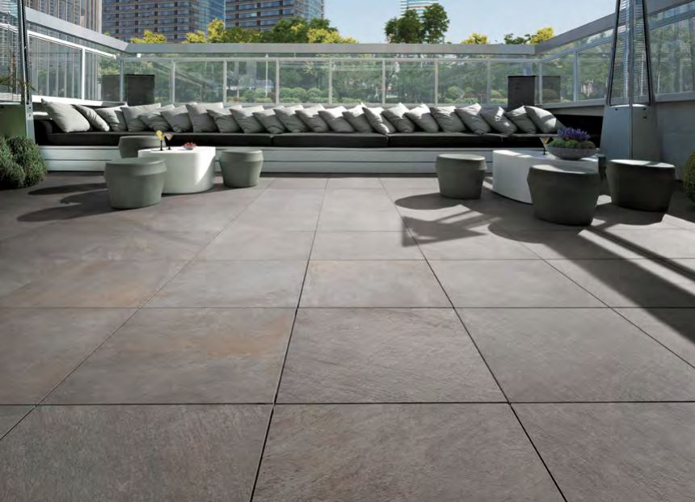
Способы укладки материала 20-мм материала
Легкий в установке
2. Традиционная укладка с помощью клея

Slide 9
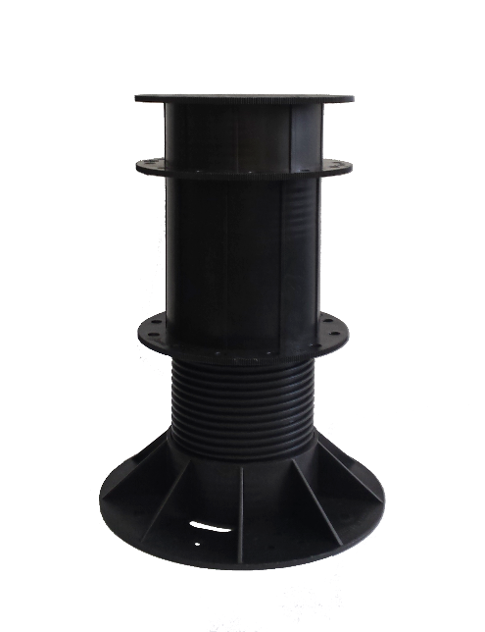
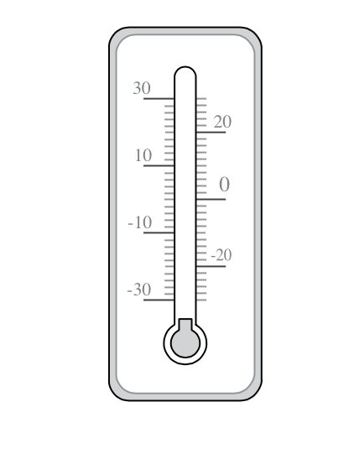
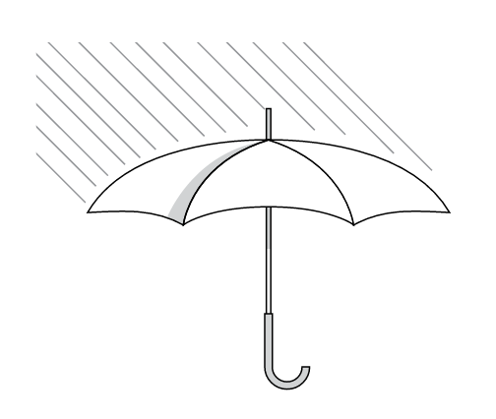
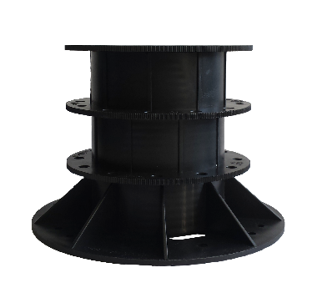
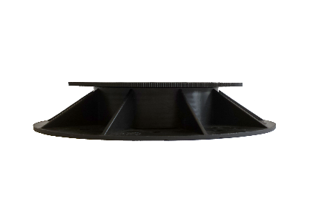
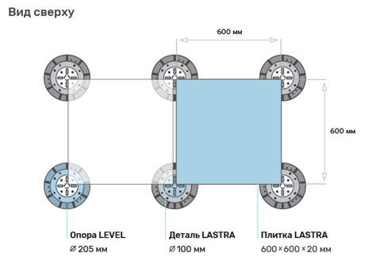
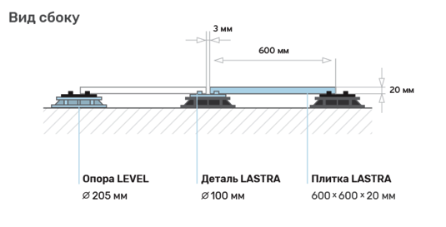
Опоры Level
Легкий в установке
3. Установка в качестве фальшпола на регулируемые опоры Level
Опоры Level выполнены из полипропилена – термостойкого плотного материала, не подвержены
коррозийному растрескиванию и воздействию агрессивной окружающей среды.

Slide 10
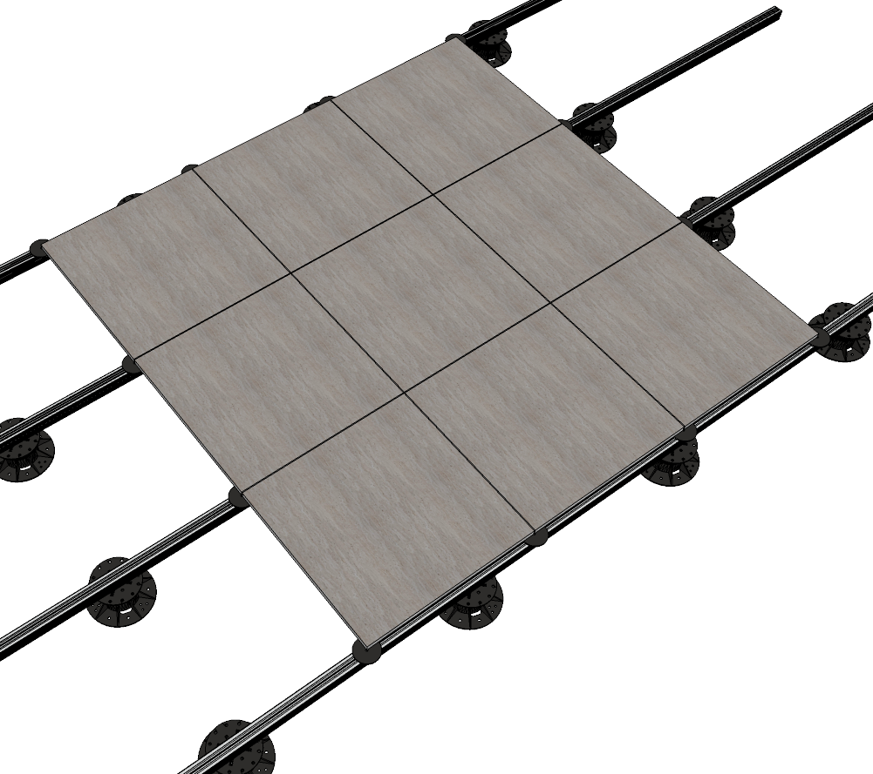
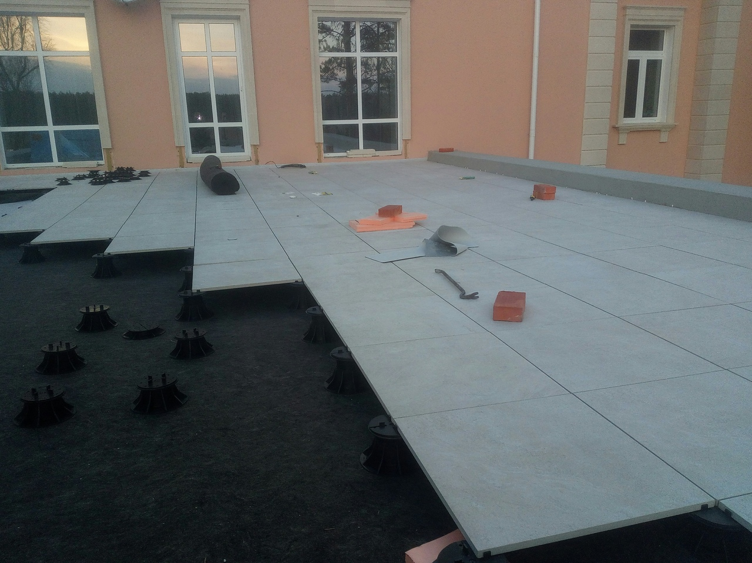
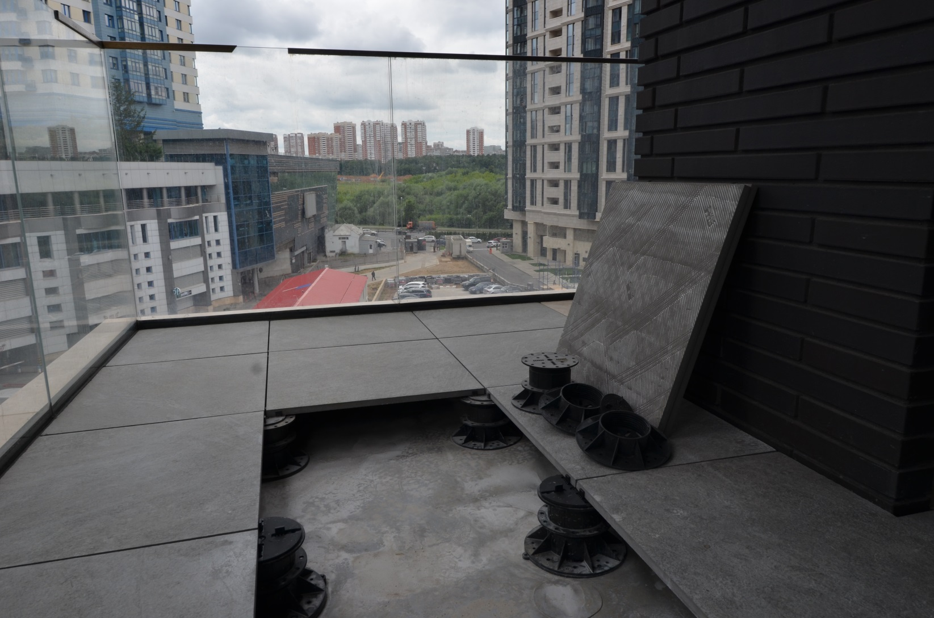
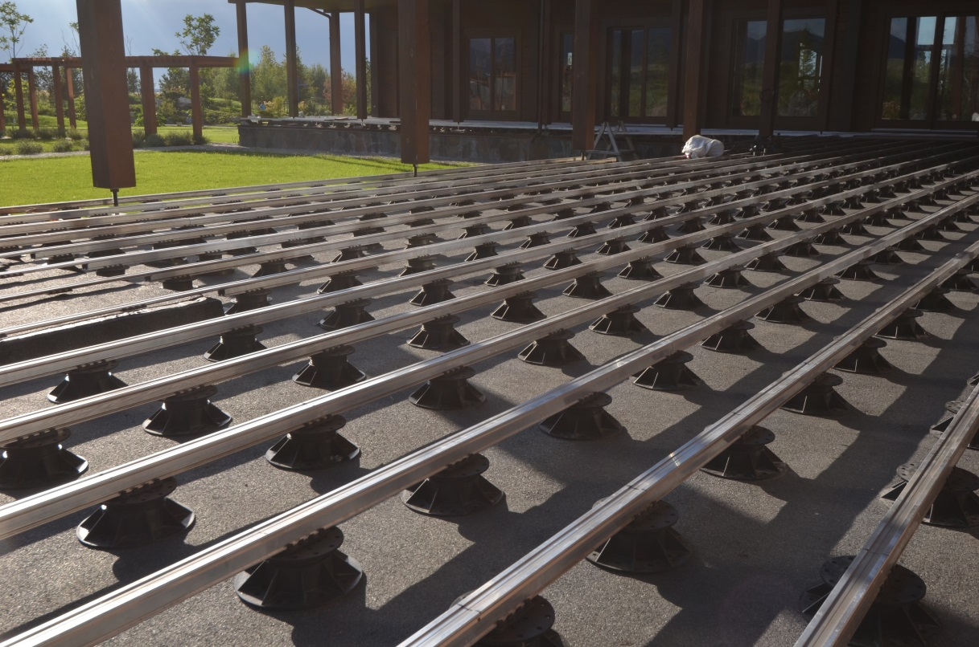
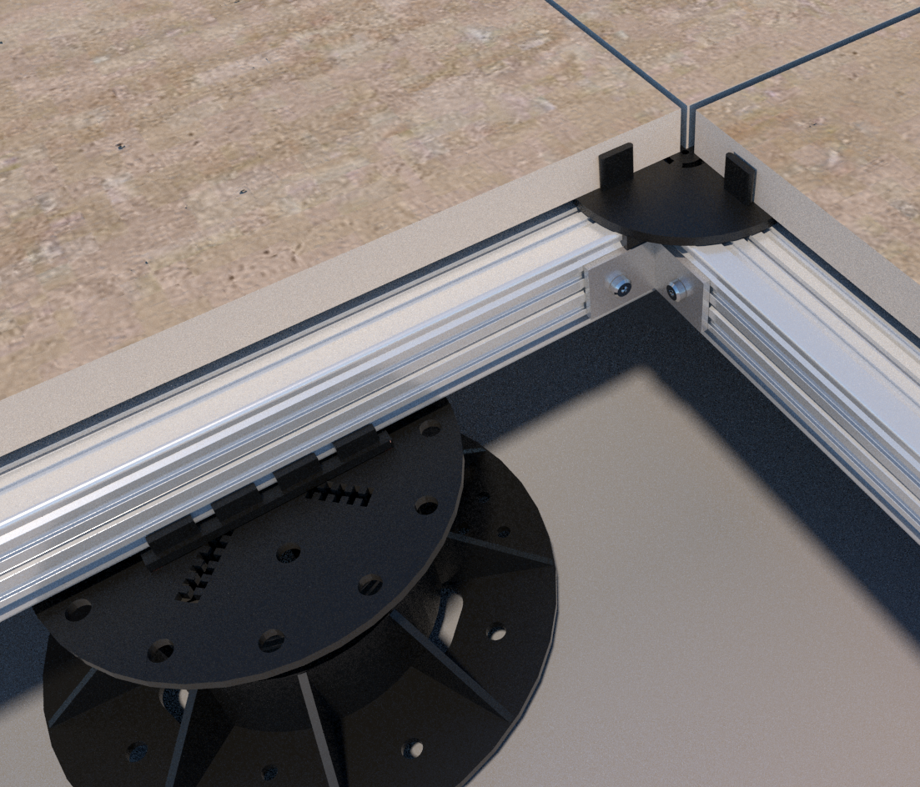
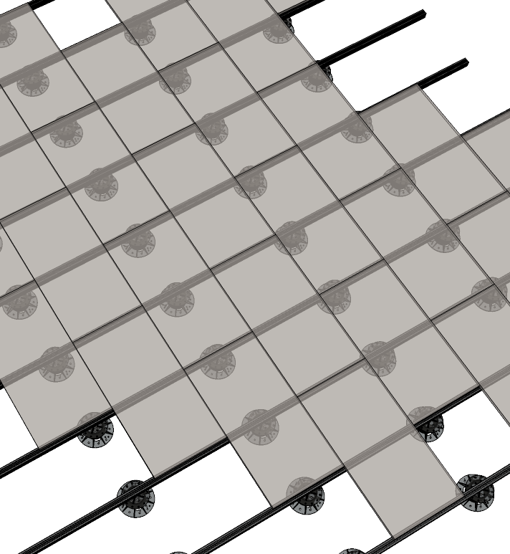
Опоры Level

Slide 11
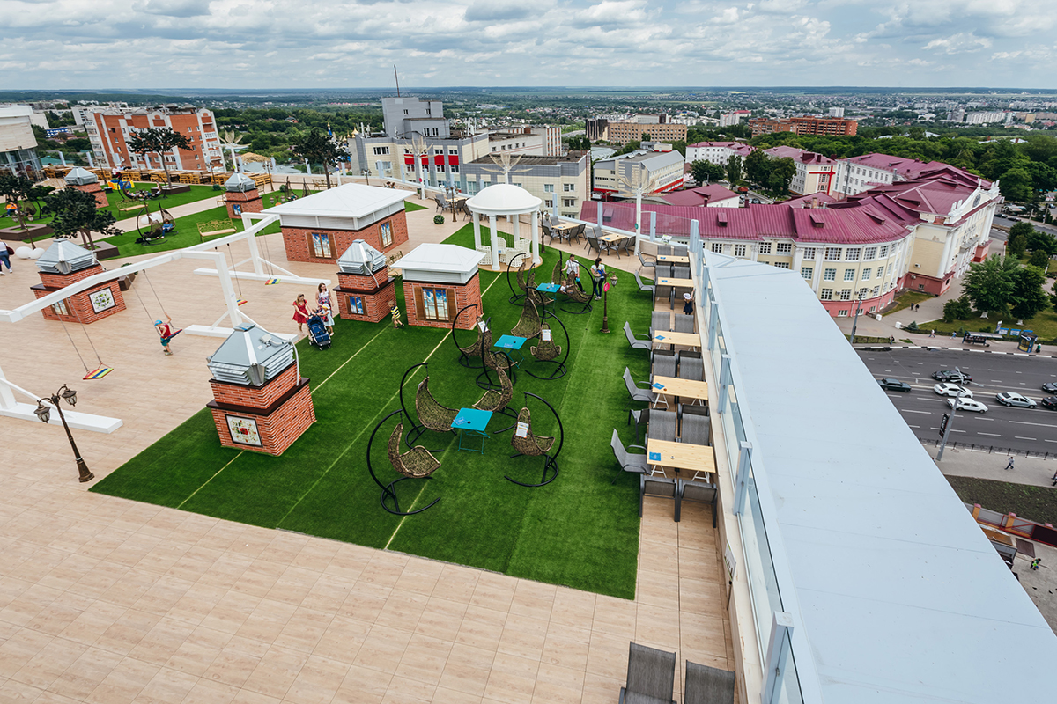
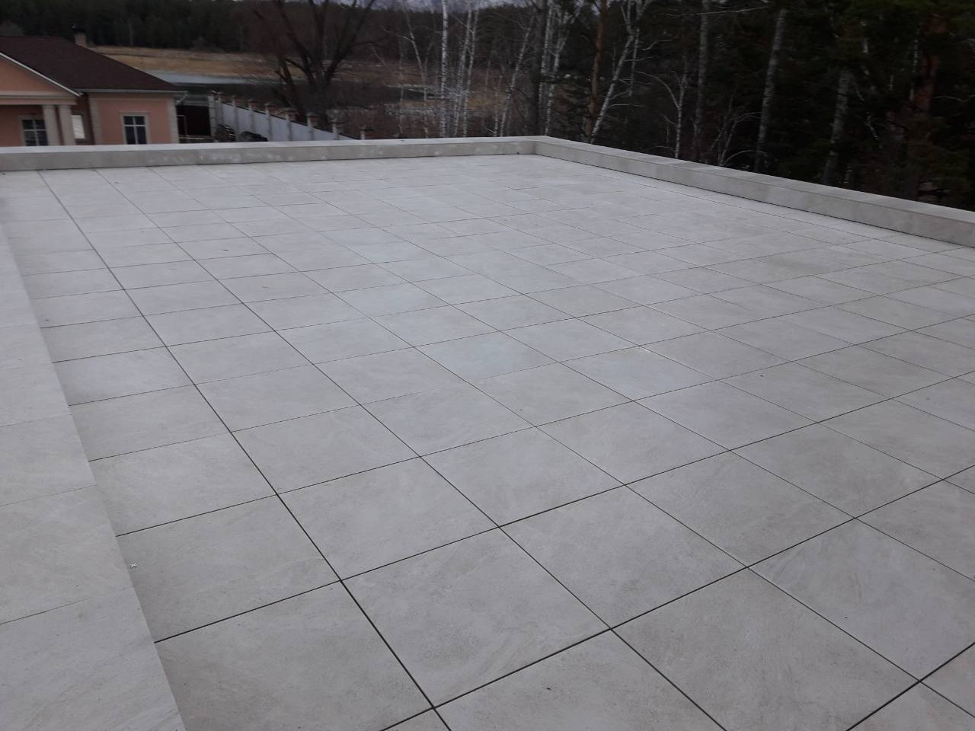
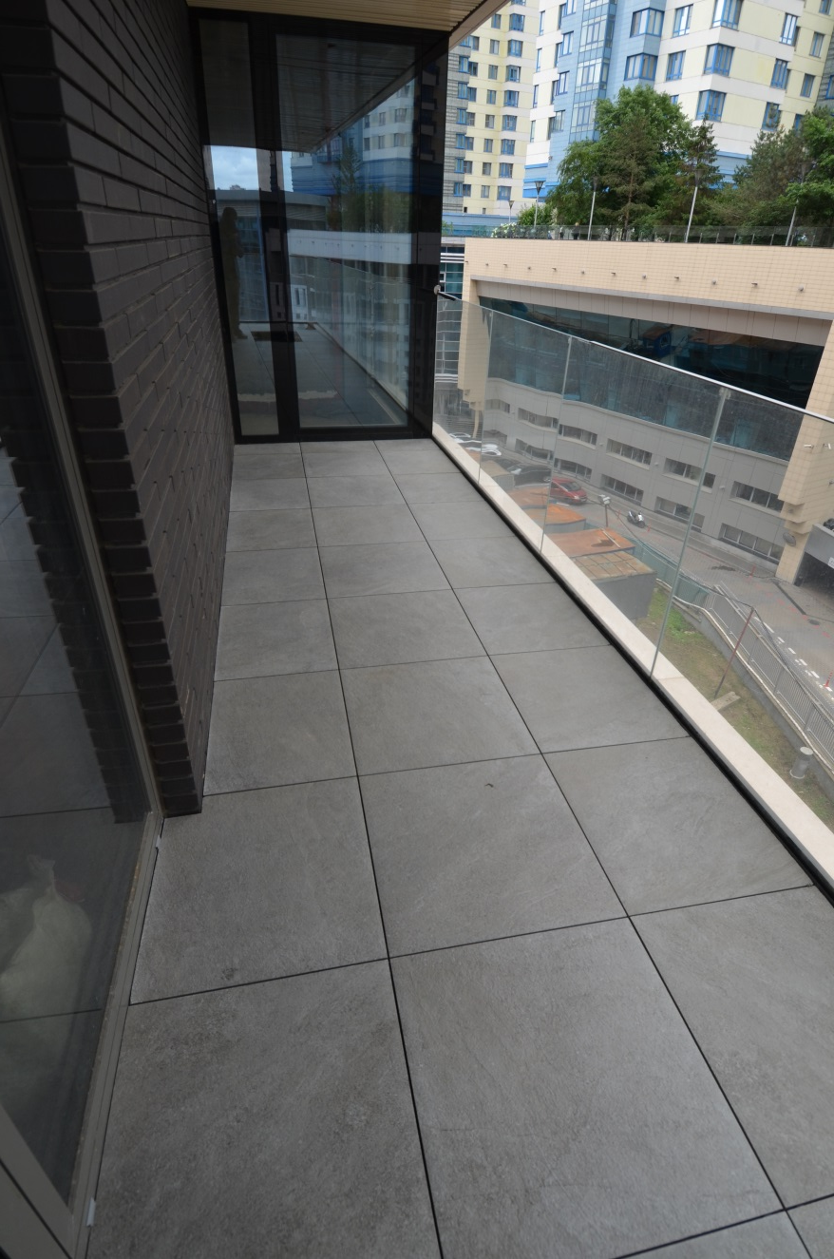
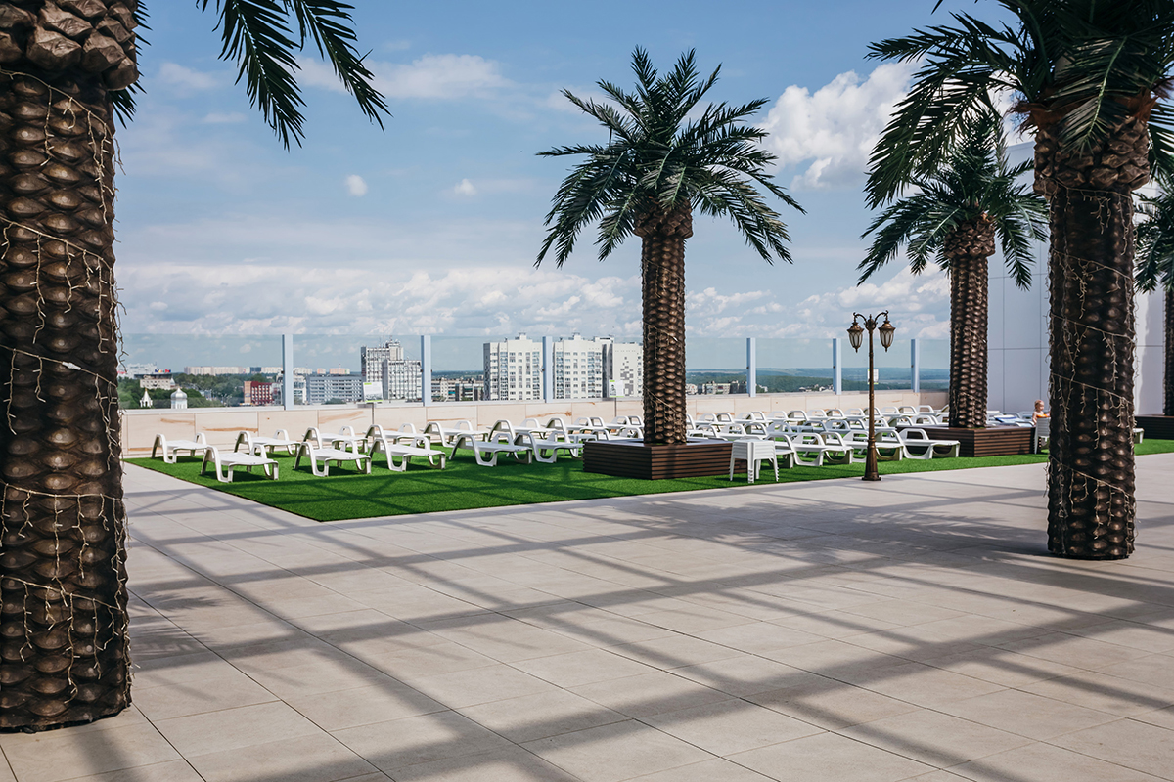
Преимущества 20-мм материала: примеры применения

Slide 12
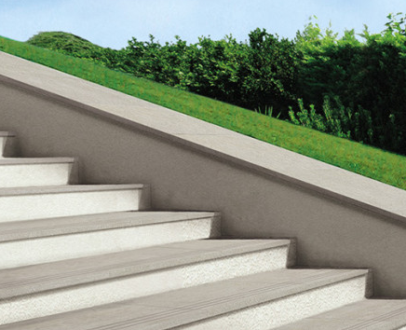
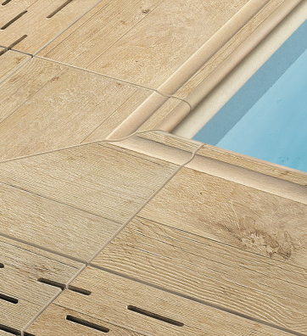
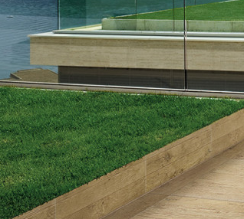
Преимущества 20-мм материала
Наружная отделка
Наружные пространства
Бассейны
Ландшафтный дизайн

Slide 13

Atlas Concorde Russia 2020
Atlas Concorde Russia расширяет свое портфолио, вводя в него еще более современные, уникальные и интересные инновационные коллекции.
ВДОХНОВЕНИЕ
В основе успеха лежит вдохновение от природы. В приоритете для Atlas Concorde Russia – понимание потребностей рынка и предвосхищая их своими инновационными продуктами, вдохновленными материалами, реально существующими в природе.

Slide 14
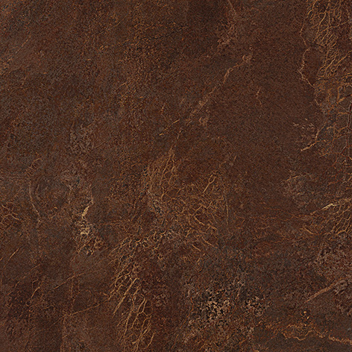
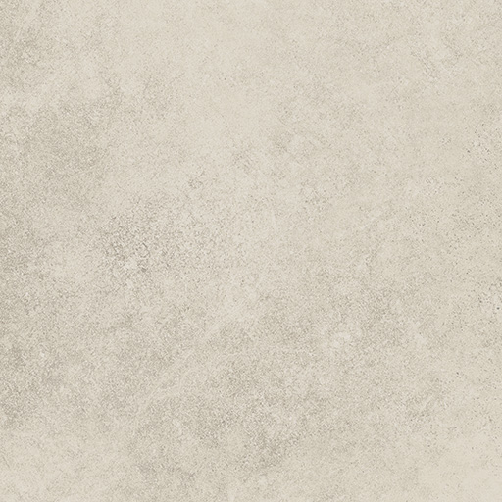
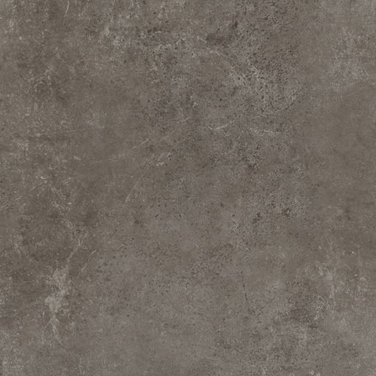
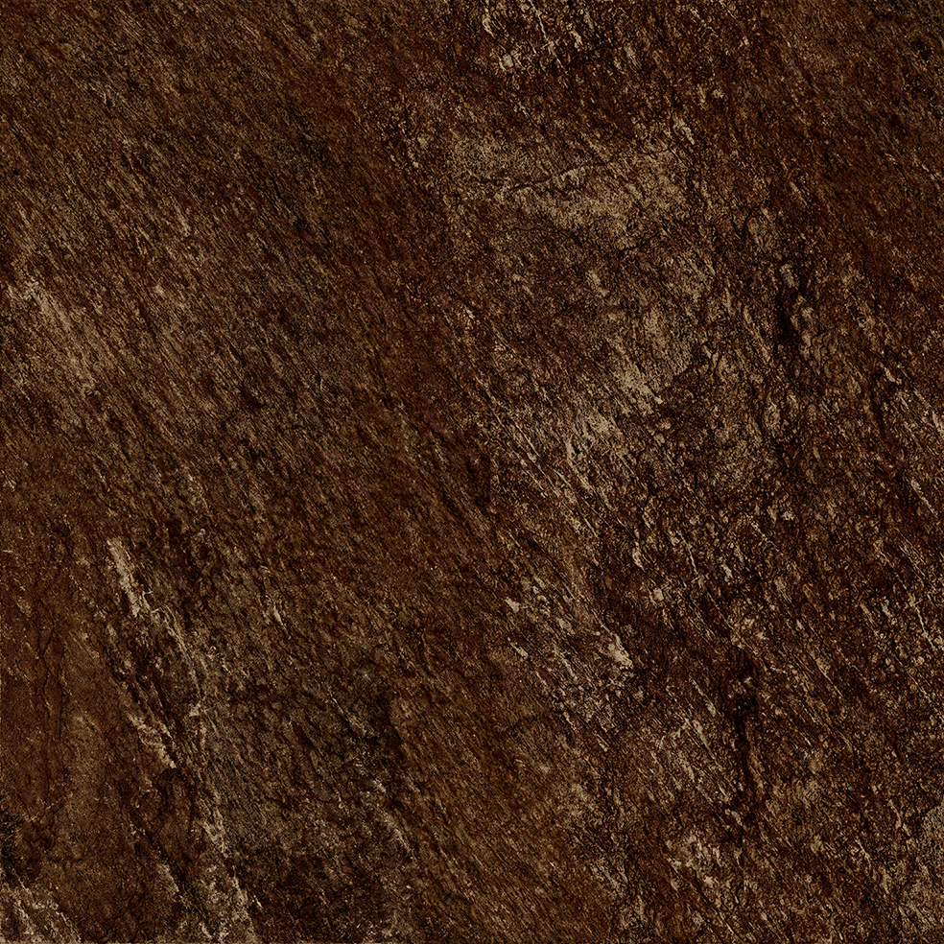
OUTDOOR 2020
4 НОВЫХ ЦВЕТА в формате 60x60 20mm.
Важное расширение портфолио ACR в 2 см толщине → 13 SKU’s
Force Fancy
60x60
20mm
Drift White
60x60
20mm
Drift Grey
60x60
20mm
Landstone Brown
60x60
20mm

Slide 15
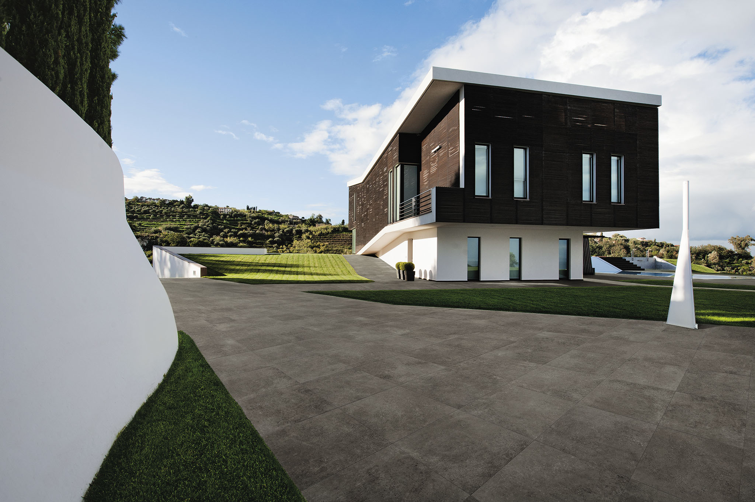
Drift Grey
Drift Grey 60x60 20mm

Slide 16
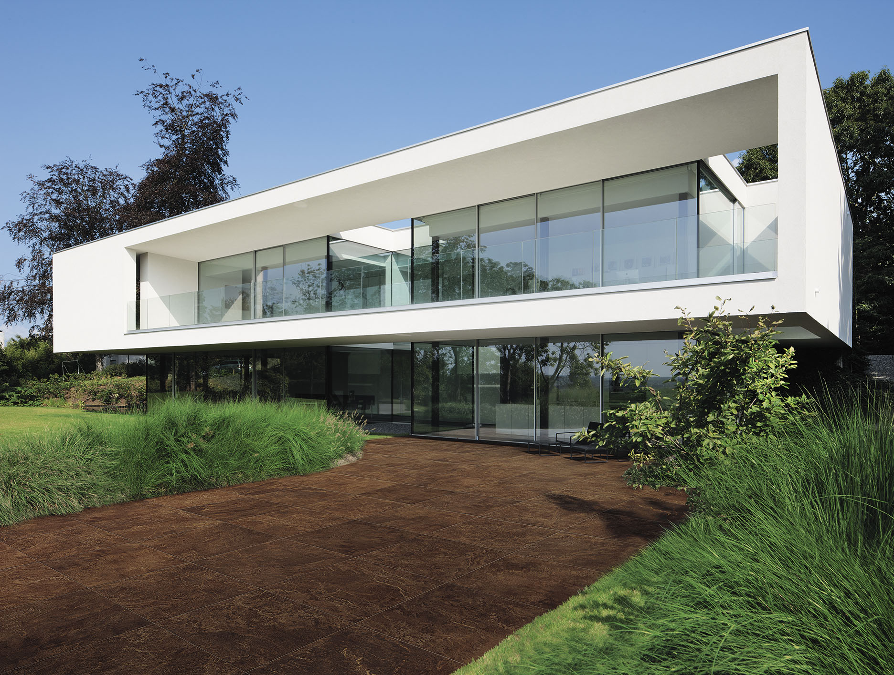
Force Fancy
Force Fancy 60x60 20mm

Slide 17
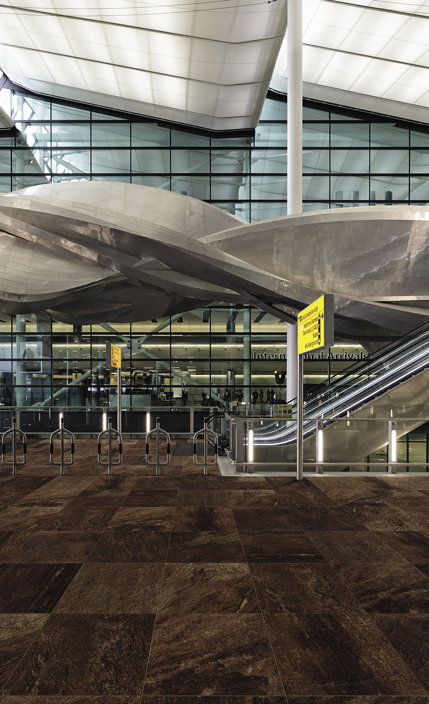
Landstone Brown
Landstone Brown 60x60 20mm

Slide 18
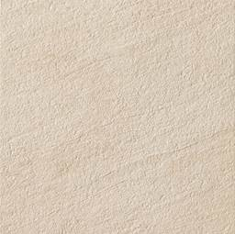
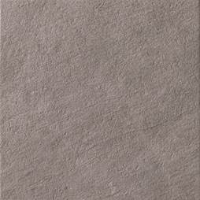
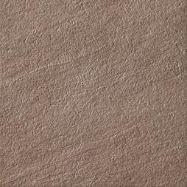
Коллекции Atlas Concorde Russia
Имитация камня
Коллекция Cliff 60x60
Cliff bianco
Cliff grigio
Cliff beige

Slide 19
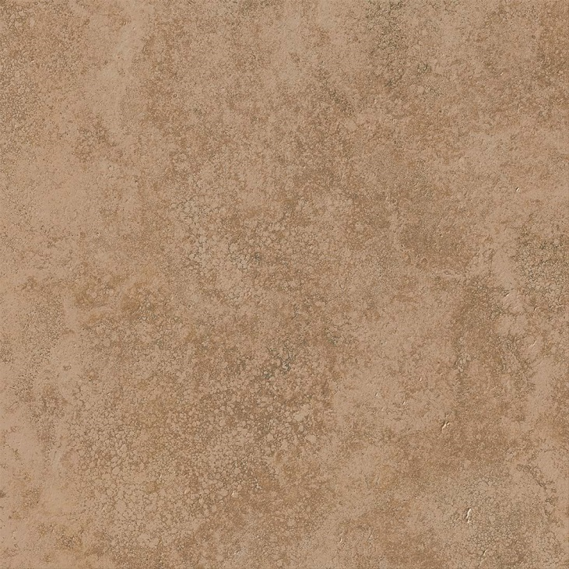
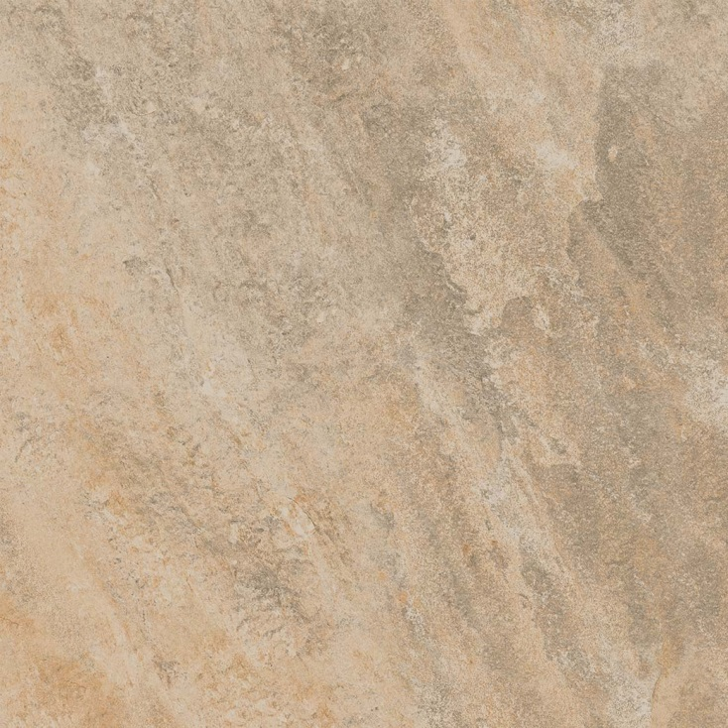
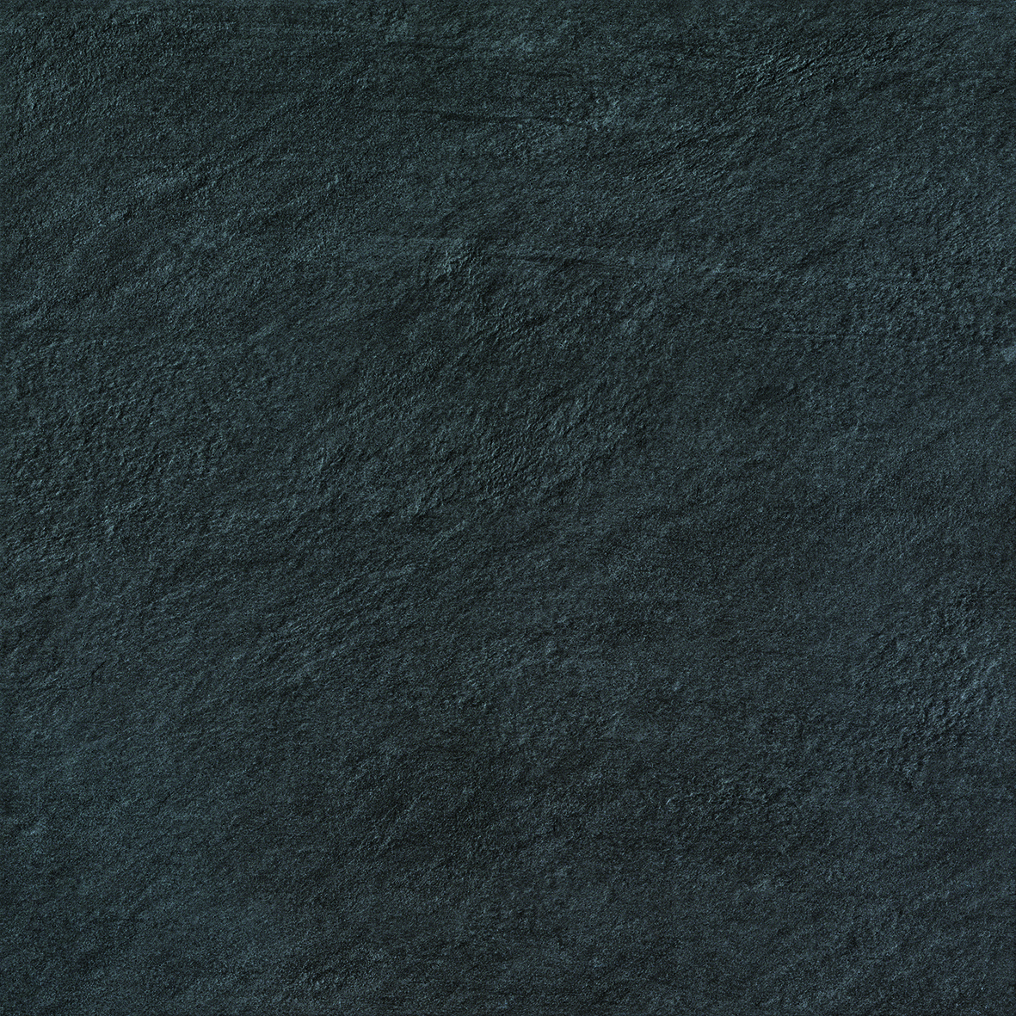
Коллекции Atlas Concorde Russia
Имитация камня
Коллекция Landstone 60x60
Landstone Walnut
Landstone Gold
Landstone Night

Slide 20

Коллекции Atlas Concorde Russia
Имитация камня
Коллекция Supernova Stone 60x60
Supernova Stone Grey

Slide 21


Коллекции Atlas Concorde Russia
Коллекция Frame Oak 60x60
Коллекция Oak Reserve 60x60
Frame Oak
Oak Reserve Pure

